Slide 1
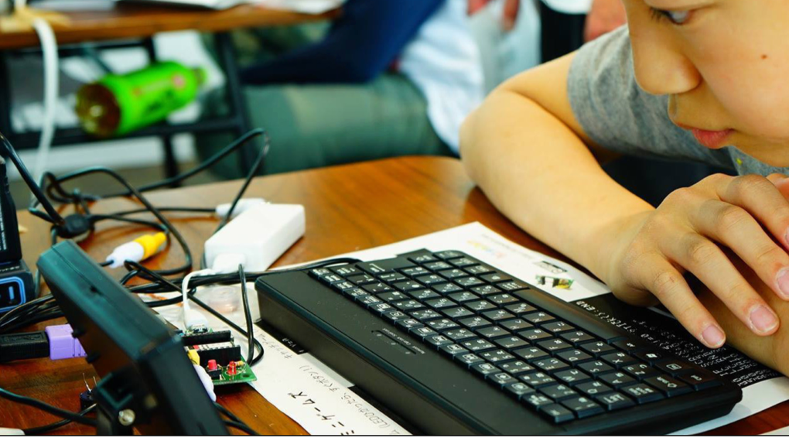

はじめてのプログラミング
with IchigoJam
(IchigoDake + IchigoDyhook)
このプレゼンテーションは CC BY のオープンデータです
出典記載のみで、編集・改変して自由に活用いただけます
https://ichigojam.net/

Slide 2

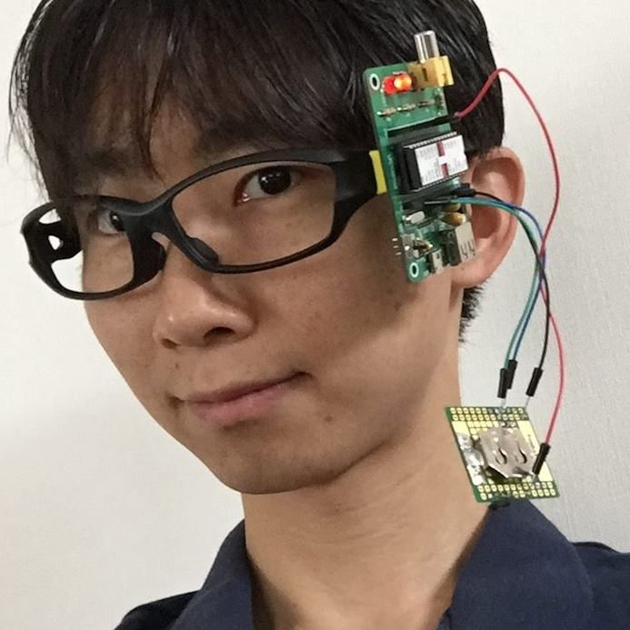
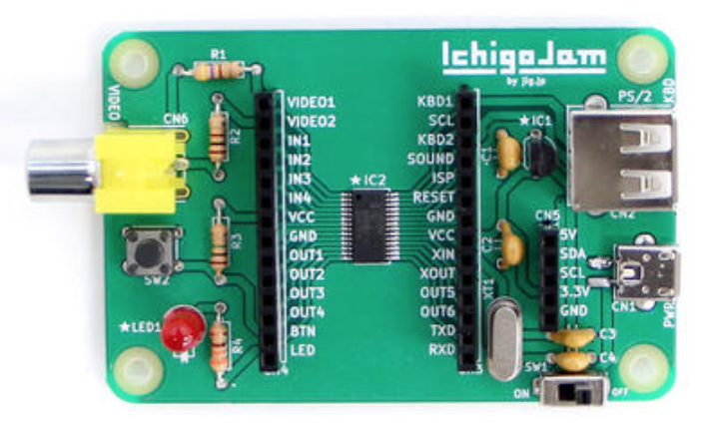
福野泰介 / ふくのたいすけ
福井高専 電子情報工学科 1999卒
株式会社 jig.jp 創業者＆会長
IchigoJam 開発者

Slide 3

任天堂 スーパーマリオブラザーズ
1985年 6才 ゲームが好き！

Slide 4
ゲーム、つくれる！？

Slide 5
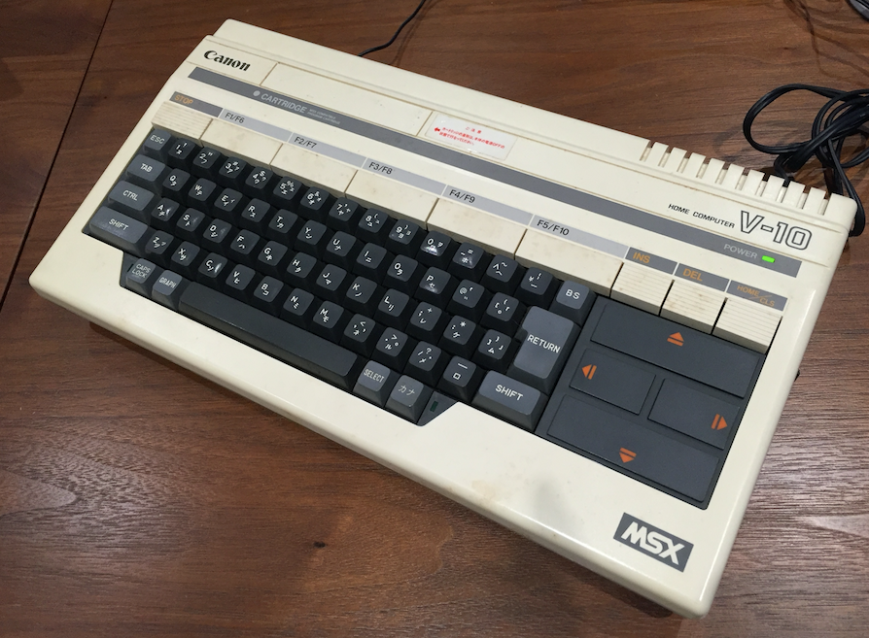

買ってもらったパソコン MSX
1987年 8才

Slide 6
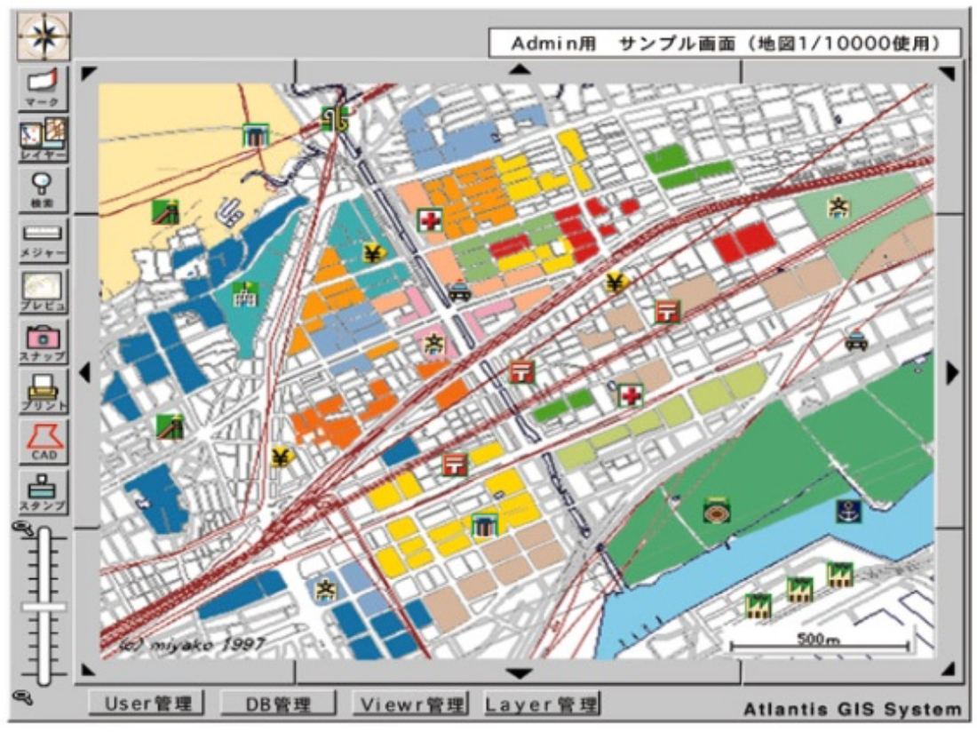
1997年 福井高専、在学中作った地図アプリ
高専卒業後、起業、今に至る

Slide 7

神山町に2023年開校予定の私立高専
「神山まるごと高専」準備委員会
技術教育統括ディレクター

Slide 8
つくろう！

Slide 9

コンピューターと
なかよくなろう

Slide 10
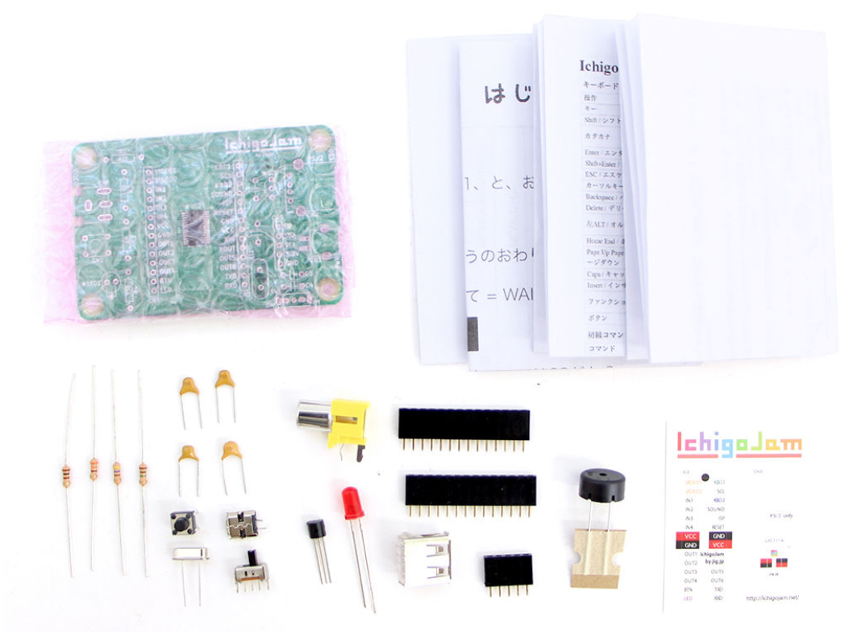
じぶんでくみたてるパソコン
IchigoJam 1,500円〜

Slide 11
いちごだいふく
IchigoDyhook

Slide 12
いちごだいふく
IchigoDyhook

Slide 13
これがコンピューター！
おねだん、100円！
（IchigoDakeは980円〜）

Slide 14
コンピューターと
はなそう

Slide 15
・・・
（ミミ、ナイヨ）
ハロー

Slide 16
セットアップ！

Slide 17

いちごだいふく
いちごだけ
IchigoDyhook
IchigoDake
+

Slide 18
いちごだいふく
IchigoDyhook
ディスプレイ
キーボード
でんげん（電池4本）

Slide 19
でんちを
いれよう
でんげん（電池4本）
プラス、マイナスあるよ

Slide 20

IchigoDake
さす

Slide 21
ON

Slide 22
IchigoJam BASIC
OK
てんめつしているのは、カーソル

Slide 23
IchigoJam BASIC
OK
A
キーボードで「A」と、うってみよう

Slide 24

IchigoJam BASIC
OK
A
A
エンターキー

Slide 25
IchigoJam BASIC
OK
A
Syntax error
A
エンターキー

Slide 26
?
シラナイ
コトバダナー
A
Syntax error
（エー、エンター）
（シンタックス エラー）

Slide 27
この LED を
つけてもらおう
いちごだけ
IchigoDake

Slide 28
LED1
1
E
D
L
L E D 1 エンター

Slide 29
!
*
シッテル！
OK
LED1
（オーケー）
（エルイーディー、ワン、エンター）

Slide 30
LED0
0
E
D
L
エンターキー

Slide 31
!
シッテル！
OK
LED0
（エルイーディー、ゼロ、エンター）

Slide 32
LED1
1
E
D
L
L E D 1 エンター

Slide 33
LED0
0
E
D
L
エンターキー

Slide 34
LED
E
D
L
エンターキー

Slide 35
IchigoJamスペシャル
Alt（オルト）キーをおしながら「C」をおす
そ
+
C
Alt
c
C
Alt

Slide 36
キーのうえにあるもじは
シフトキーをおしながらおす
:
;
+
:
shift
;
Shift

Slide 37
c:
1
けしたいときはバックスペース
（カーソルひだりひとつけす）

Slide 38
ひからせて。けして
LED1:LED0
Shift+;
:
コロン
;
セミコロン

Slide 39
LED1:LED0
OK
（さいごに、エンター）
おや？

Slide 40
LED1:LED0
OK
1
↑
カーソル「上」２回

Slide 41
LED1:LED0
OK
1
エンターでもういちど！

Slide 42
ここでもんだい！

Slide 43
CPU
100円のコンピューター
1秒間に何回計算できる？
画像、LPC1114 秋月電子

Slide 44
CPU
１秒に5000万回！
画像、LPC1114 秋月電子

Slide 45

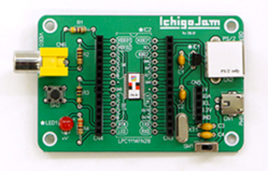
(C)TSUKUMO
(C)IchigoJam
(C)RIKEN
(C)Apple
IchigoJam | iPhone 13 Pro | パソコン | スパコン富岳
5000万回 | 15兆回 | 100兆回 | 100京回
IchigoJam 何台分？→ | 30万台分 | 200万台分 | 200億台分
1500円 | 10万円 | 20万円 | 1100億円

Slide 46
まって = WAIT

Slide 47
まって
WAIT180
エンター、おしてから
OKとかえるまでなんびょう？

Slide 48
ひかって。３びょうまって。けして
LED1:WAIT180:LED0
Shift+;
Shift+;
:
コロン
;
セミコロン

Slide 49
うしろにつづけてかいて、エンター
2かいてんめつ！
LED1:WAIT180:LED0:WAIT60:LED1:WAIT60:LED0
2かい、ひかる
*じかんがあればためしてみよう

Slide 50
10かいひからせるには？

Slide 51
LED1:WAIT10:LED0:WAIT10:LED1:WAIT10:LED0:WAIT10:LED1:WAIT10:LED0:WAIT10:LED1:WAIT10:LED0:WAIT10:LED1:WAIT10:LED0:WAIT10:LED1:WAIT10:LED0:WAIT10:LED1:WAIT10:LED0:WAIT10:LED1:WAIT10:LED0:WAIT10:LED1:WAIT10:LED0:WAIT10:LED1:WAIT10:LED0
10回ひかる！
*うたなくていいよ

Slide 52
プログラム

Slide 53
1 LED1:WAIT10
2 LED0:WAIT10
スペース
Shift+;
:
コロン
;
セミコロン

Slide 54
がめんをきれいに
F1
CLS
F1

Slide 55
リスト（プログラムみせて）
おぼえてるよ
LIST
F4

Slide 56
ラン（はしれ！／うごかす）
F5
RUN
F5

Slide 57
1000回やって？

Slide 58
くりかえし
3 GOTO1
F5
いつまで？

Slide 59
エルチカゲーム
とめてひかってたら、かち！

Slide 60
とまって！エスケープキー
[ESC]キー

Slide 61
リスト（プログラムみせて）
おぼえてるよ
LIST
F4

Slide 62
カーソルキーとバックスペースでかいぞう
かえたぎょうで「エンター」をおして「F5」
1 LED1:WAIT10
2 LED0:WAIT30
3 GOTO1
F5
カーソルキー
じゆうじざい？

Slide 63
とまって！エスケープキー
[ESC]キー

Slide 64
ほぞん（プログラムかきこみ）
F3、0、エンター
SAVE0
F3

Slide 65
かくにん
FILES
F9
0 LED1:WAIT10
と、でてくるかチェック！
F9

Slide 66
ONのままでOK
ぬく

Slide 67
IchigoDake
ボタンをおしっぱなし

Slide 68
ONのままでOK
ボタンを
おしながら
さす

Slide 69
DakeCap
（でんげんだけきばん）
IchigoDake
（コンピューター）

Slide 70
エルチカロボット
できた！
*

Slide 71
みのまわりのロボット
パナソニック洗濯機

Slide 72
ぜんぶ、だれかが
プログラミングしたもの
画像、LPC1114 秋月電子

Slide 73
コンピューターは
どこにいる？

Slide 74
お家のコンピューター
さがしてみよう！

Slide 75
OFF

Slide 76
ON

Slide 77
プログラムよみこみ
F2、0、エンター
LOAD0
F2

Slide 78
リスト（プログラムみせて）
おもいだしたよ
LIST
F4

Slide 79
プログラミング
テレビゲームをつくろう
with IchigoJam
このプレゼンテーションはオープンデータです
https://ichigojam.net/

Slide 80
さいしょから
あたらしく！
NEW

Slide 81
リスト（プログラムみせて）
わすれたよ
LIST
F4

Slide 82
コロン
(Shift)
10 CLS:X=15
イコール
がめんのクリアから
=
;
Shift

Slide 83
ラン（プログラムをやって）
ばんごうじゅんに
じっこうするよ
RUN
F5

Slide 84
(Shift)
ハテナ
?X
きごうたち
Xってなに？

Slide 85

コンピューターのきおく力
ばしょ
かず
0
1
2
3
4
5
6
7
8
9
10
11
12
13
14
4
32
9
4
16
2
0
0
0
0
0
0
0
0
0
0
あるかないかで、きおく
1つを1bitとよぶよ
ボクのきおくは32768コ

Slide 86
リスト（プログラムみせて）
おぼえてるよ
LIST
F4

Slide 87
コンマ
(<)
コロン
(Shift)
ダブルクォート
(Shift)
20 LC X,5:?”c”
ハテナ
(Shift)
Alt+C
ねこ
F5
きごうたち
じぶんキャラ

Slide 88
かっこ
Shift+9
かっこ
Shift+0
ダブルクォート
(Shift)
30 LC RND(32),23:?”*”
(<)
コンマ
Shift+8
アスタリスク
おしっぱなし
F5
てきキャラ

Slide 89
40 GOTO20
F5
！？

Slide 90
とまって！エスケープキー
[ESC]キー

Slide 91
リスト（プログラムみせて）
はやすぎた？
LIST
F4

Slide 92
35 WAIT3
F5
スピードちょうせい

Slide 93
とめる（ESC）
みる（F4）
うごかす（F5）
かっこ
Shift+9
かっこ
Shift+0
36 X=X-BTN(28)+BTN(29)
(Shift+=)
プラス
カーソルそうさ左：28 右：29

Slide 94
とめる（ESC）
みる（F4）
うごかす（F5）
かっこ
Shift+9
かっこ
Shift+0
39 IF SCR(X,5) END
あたりはんてい

Slide 95
ゲームできた！？

Slide 96
じつはバグがあるよ

Slide 97
かえたら、エンター
F5
イコール
Shift+-
37 X=X&31
Shift+7
アンド
バグをつぶそう

Slide 98
ゲームできた！

Slide 99
ゲームたいかい！

Slide 100
プログラムのつくりをかくにん
さいしょだけ（セットアップ）
10 CLS:X=15
20 LC X,5:?”c”
30 LC RND(32),23:?”*”
35 WAIT 3 36 X=X-BTN(28)+BTN(29)
39 IF SCR(X,5) END
40 GOTO 20
ループ
じぶんキャラのいちに、なにかあれば、おわる（END）
アプリのきほん！

Slide 101

つないでつくる、プログラム
タイトル
セットアップ
ループ
ゲームメイン
ゲームオーバー
セットアップ
セットアップ
ループ
ループ
エンディング
こんかいつくったのは
このぶぶん！
セットアップ
ループ

Slide 102
じゆうにかいぞうしよう

Slide 103
F4でひょうじ
かえたら、エンター
F5
10 CLS:X=15
20 LC X,5:?”c”
30 LC RND(32),23:?”eee”
35 WAIT 3
36 X=X-BTN(28)+BTN(29)
37 X=X&31
39 IF SCR(X,5) END
40 GOTO 20
なんいどアップ

Slide 104
F4でひょうじ
かえたら、エンター
F5
10 CLS:X=15
20 LC X,5:?”c”
30 LC RND(32),23:?”eee”
35 WAIT 6
36 X=X-BTN(28)+BTN(29)
37 X=X&31
39 IF SCR(X,5) END
40 GOTO 20
なんいどダウン

Slide 105
F4でひょうじ
かえたら、エンター
F5
10 CLT:CLS:X=15
20 LC X,5:?”c”
30 LC RND(32),23:?”eee”
35 WAIT 6
36 X=X-BTN(28)+BTN(29)
37 X=X&31
39 IF SCR(X,5) ?TICK():END
40 GOTO 20
スコアひょうじ

Slide 106
F4でひょうじ
かえたら、エンター
F5
10 CLT:CLS:X=15
20 LC X,5:?”c”
30 LC RND(32),23:?”eee”
35 WAIT 10-TICK()/120
36 X=X-BTN(28)+BTN(29)
37 X=X&31
39 IF SCR(X,5) ?TICK():END
40 GOTO 20
だんだんはやく

Slide 107
F4でひょうじ
かえたら、エンター
F5
10 CLT:CLS:X=15:PLAY”$CDE2"
20 LC X,5:?”c”
30 LC RND(32),23:?”eee”
35 WAIT 10-TICK()/120
36 X=X-BTN(28)+BTN(29)
37 X=X&31
39 IF SCR(X,5) BEEP:?TICK():END
40 GOTO 20
BGM

Slide 108
¥
34 IF TICK()>1000 ?”OME!”:END
31 IF BTN(32) CLS
15 L=1
25 LC RND(32),23:?”$”;
38 N=SCR(X,5)
39 IF N IF N=36 L=L+1 ELSE L=L-1:IF L=0 BEEP:END
BGM

Slide 109
ほぞん（0〜3まで4つOK）
F3、1、エンター
SAVE1
F3

Slide 110


NHK
おはよう日本
（東海北陸地区）
2015.12.7
作動をメールで通知！
見回りいらず
イノシシIoT
by IchigoJam

Slide 111
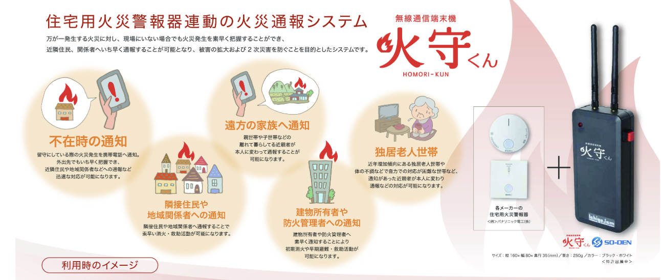

IoT x 火災報知器 by 創電
火災報知器屋さん社長
自分でプログラミング！

Slide 112
エアコンを温度で自動制御
熱中症予防！
https://fukuno.jig.jp/2952

Slide 113
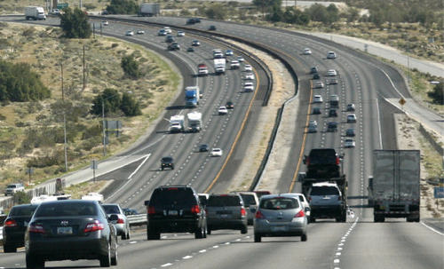
社会が見える、オープンデータ
Photo credit: kevin dooley / Foter / CC BY

Slide 114
ぜんはんのまとめ

Slide 115
ゲームもロボットも
じぶんでつくれる！

Slide 116

https://ichigojam.net/IchigoJam.html
100コマンド！

Slide 117
きょうつかったコマンド
LED : WAIT LIST RUN GOTO SAVE FILES LOAD NEW CLS LC RND BTN IF SCR END = + - & /
CLT TICK BEEP PLAY
26コ / 100コ

Slide 118
IchigoJam はじめのいっぽ
LEDをてんめつさせよう
（くうはく＝スペースキー、まんなかのながいキー）
LEDをひからせよう
エンター
1 LED1:WAIT10
2 LED0:WAIT10
3 GOTO1
RUN
LED1
LED1、と、おして「enter」キー
LEDをけそう
LED0
ぎょうのおわりで、エンターキー
ひだりうえのESC（エスケープ）キーでストップ
RUNのかわりに、F5キーでもOK！
コンピューターに「まて = WAIT（ウェイト）」
WAIT180
プログラムをかいぞうしよう
LIST
リスト、F4キーでもOK！
WAIT180で3びょうまつ。WAIT60だと？
はやくてんめつさせるにはどこをかえるといい？
かえたら、かえたぎょうで、エンターキー
WAIT60
:
LEDを1びょうひからせる（ コロンでつなぐ）
つくったプログラムを、ほぞんしよう（0〜3の4つ）
LED1:WAIT60:LED0
SAVE0
セーブ、F3キー、0でもOK！
カーソルキーのうえキーを２かいおす
みぎキーを10かいおして、0のばしょまでうごかす
BackSpace（バックスペース）キーで6をけす 18とうち、さいごにエンターキー
スイッチをきっても、もとどおり
LOAD0
ロード、F2キー、0でもOK！
つぎのプログラムをはじめるまえに
LED1:WAIT180:LED0
NEW
ニュー
https://ichigojam.net/

Slide 119
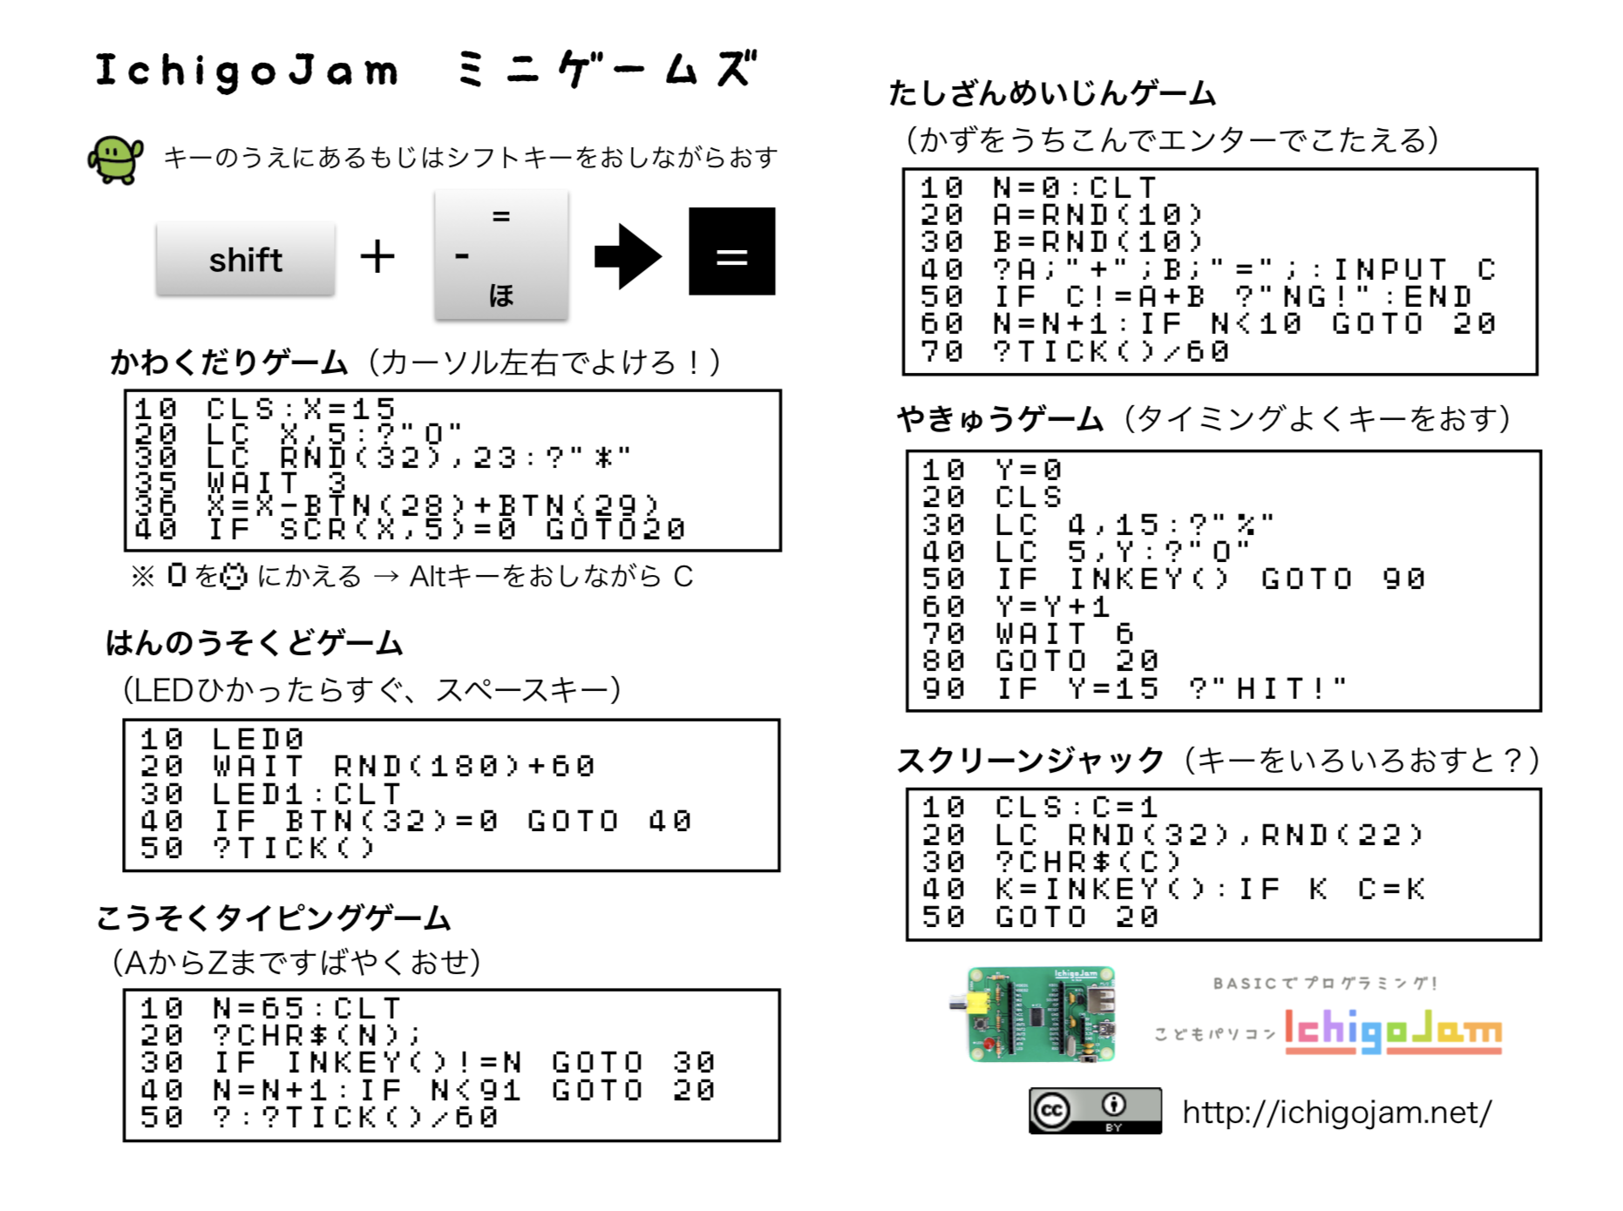

Slide 120
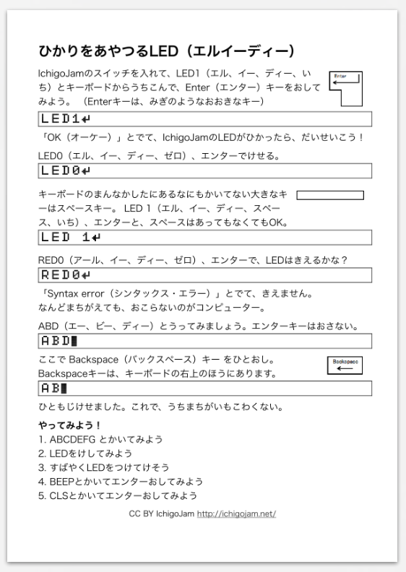
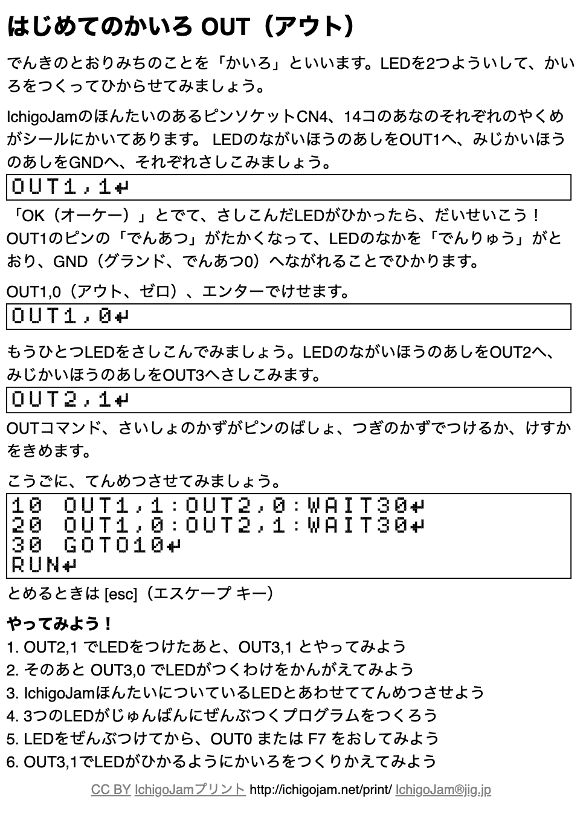
IchigoJamプリント
A5印刷対応ネット教材
https://ichigojam.net/print/
まなびかたを
まなぼう

Slide 121
ベーマガ復活！（電子工作マガジン）by 電波新聞社

Slide 122
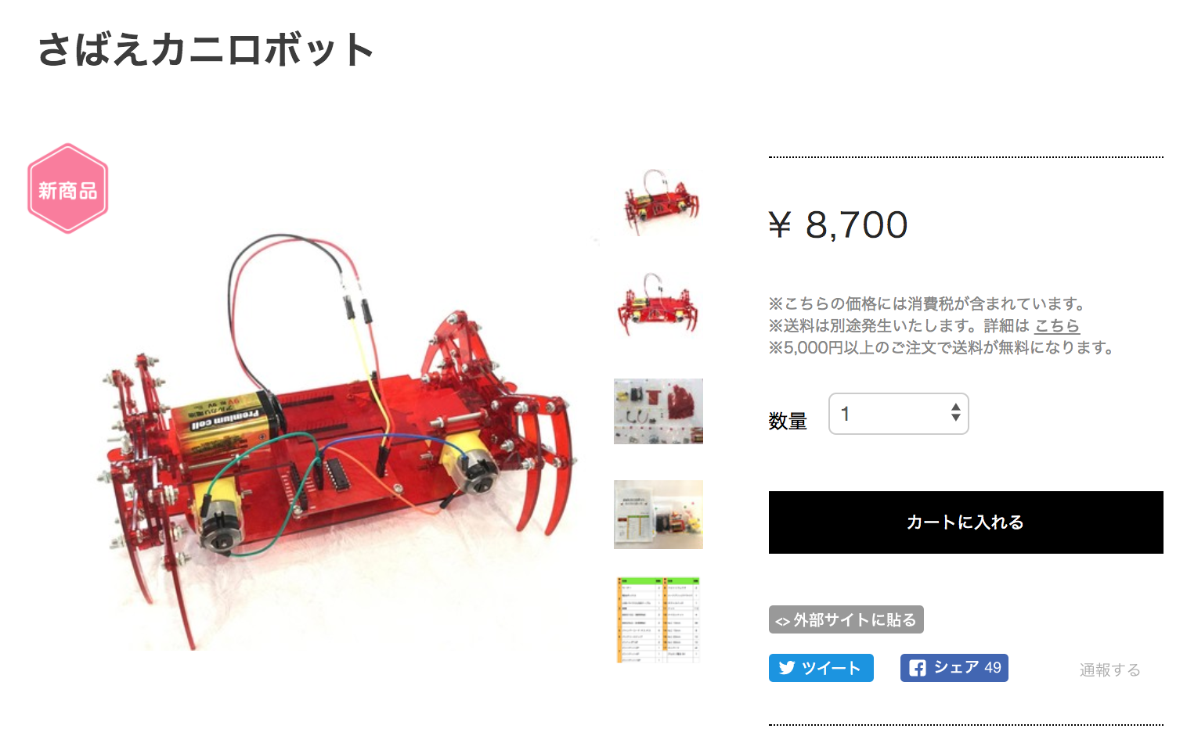

ほしいもの、つくろう！
メカ担当：MASAHARU（中2）
基板担当：MISAKI（高２）
Hana道場で販売、子供開発のロボット！

Slide 123
小中学生向け
電子工作＆プログラミング
コンテスト
ノートPCがもらえる!?
後援：総務省、文科省、経産省、IT総合室
高専機構、未来の学びコンソーシアム
https://pcn.club/contest/

Slide 124
お母さんのスマホ使いすぎを防止するマシーン！
PCNこどもプロコン受賞、小学4年生の作品

Slide 125
みんなの文化祭、NT鯖江 2021/11/26-27
参加無料、出展無料！

Slide 126

毎月最終金曜日はサイバーフライデー

Slide 127
パソコンも
じぶんでつくれる

Slide 128
じぶんでつくる、じぶんのパソコン！
https://ichigojam.net/

Slide 129
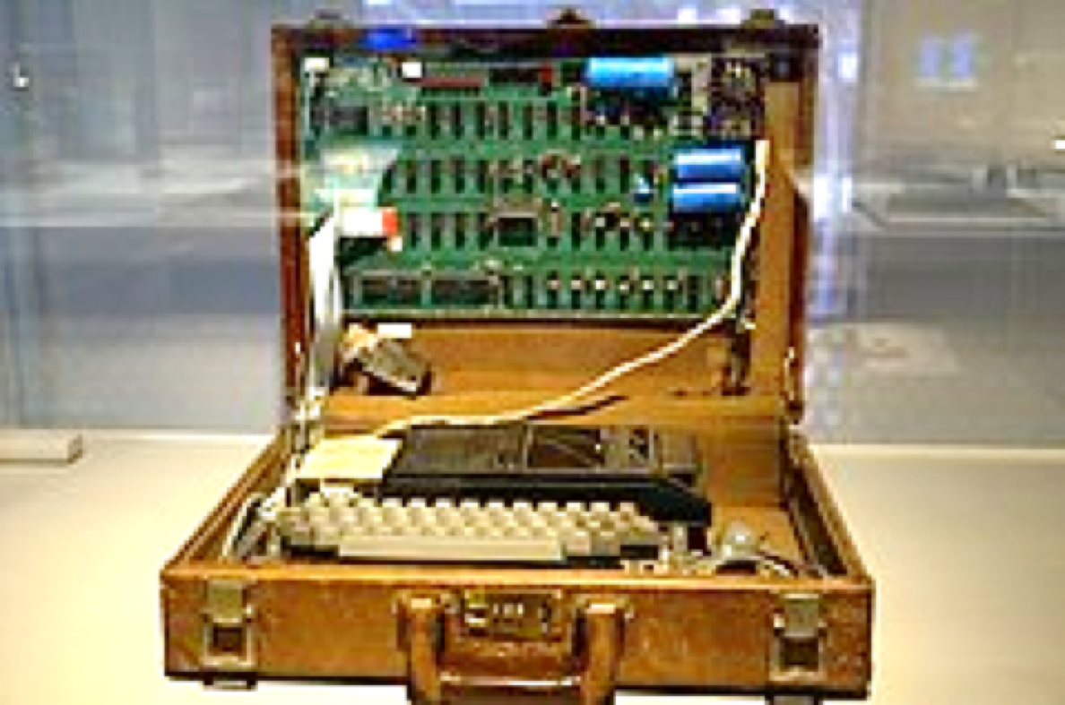
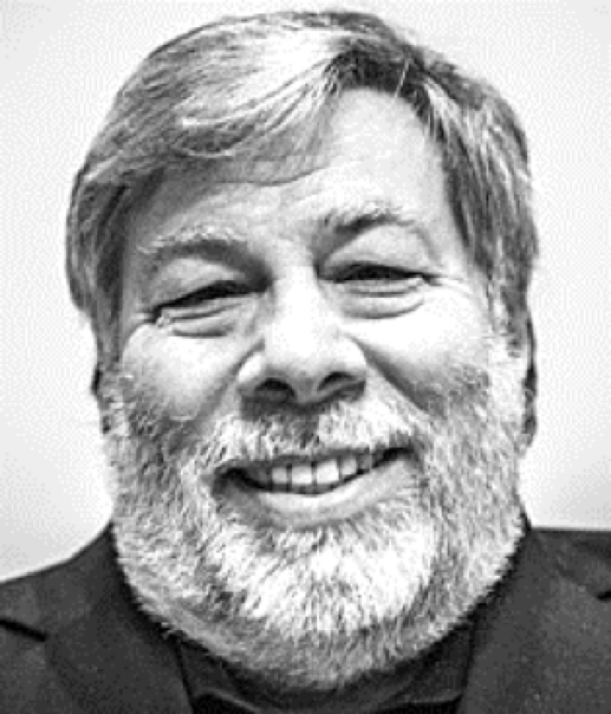
Apple I (1976)
（アップル ワン）
iPhoneの会社
Apple社の初製品
from Wikipedia
IchigoJam は
Apple I とだいたい同じ
（でも、値段は200分の1）
Apple I 開発者 - スティーブ・ウォズニアック氏

Slide 130
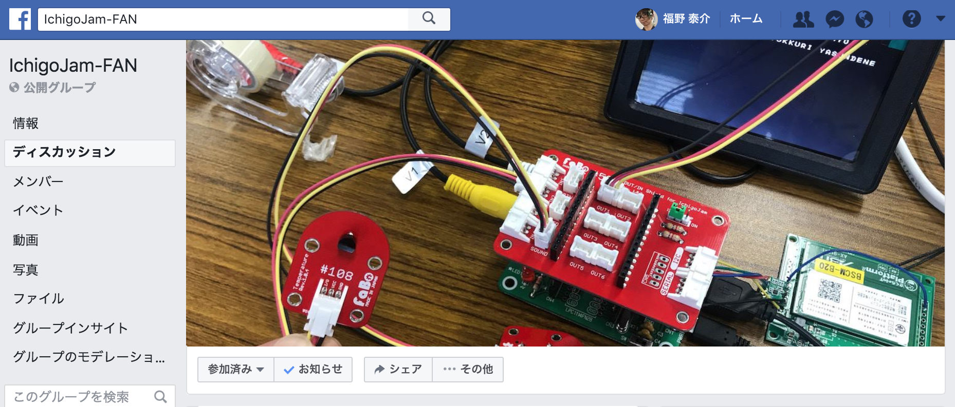

大人とネット経由で解決！
Twitter #IchigoJam
Facebookグループ 「IchigoJam-FAN」

Slide 131
ふりかえり
おもしろかったこと
やってみたくなったこと
書き出してみよう

Slide 132


https://fukuno.jig.jp/
株式会社 jig.jp 創業者＆取締役会長 福野泰介
@taisukef / Facebook / fukuno@jig.jp

